Slide 1
Story Module
Created by IndiePunk

Slide 2
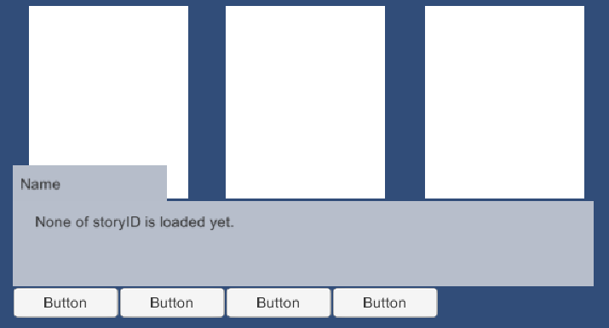
개요
게임 중 언제든 (어느 씬에서나) 스토리 연출이 가능하도록 하자.
스크립트 데이터를 통해 기본적인 스토리 연출을 할 수 있다.
선택지에 따른 분기 적용, 타이머 적용 등의 특수 연출을 할 수 있다.
향후 적용할 파라미터 값을 조절하고 아이템을 지급하는 등 스토리를 통해 인게임 수치에 개입할 수 있다.

Slide 3
유니티 오브젝트
www.GitHub.com\kalmmis\IndiePunk-PSY2050\Assets\StoryModule.unity
NPC의 포트레이트(立ち絵)
NpcBackgroundImage1~3
현재 대사중인 NPC 이름
NpcNameText
스토리 대사창 StoryText
선택지 버튼
ChoiceButton1~4

Slide 4
기능 명세

Slide 5
1. 스토리의 로드
데이터는 각자 고유한 StoryID를 가지고 있다.
게임 진행 중 StoryID를 로드하는 경우, 해당 스토리의 data (파일 전체)를 읽어들인다.
text 명령이 끝날 때마다 자동적으로 pause가 걸린다. (Command 처리 후에는 pause 없음)
이 때, 아무 키나 입력하면 다음 행으로 넘어간다.
예를 들어, 게임 중 MainStory000_start 를 불러오면 “여긴 어디지?” 라는 대사부터 시작해 “뒤를 따라가보자.” 대사까지 순차적으로 노출된다.
{
“StoryID“: “MainStory000_start”
{
“title”: “스토리의 로드",
“data”: [
{“NpcNameText” : player, “text” : “여긴 어디지?\n누군가 다가오고 있어.”},
{“Command”, “NpcBackgroundImage1” : npc1},
{“NpcNameText” : npc1, “text” : “어머, 안녕하세요.”}
{“NpcNameText” : npc1, “text” : “이런 외진 곳에 사람이 방문할 줄은 몰랐네요.”},
{“NpcNameText” : player, “text” : “여기는 어디야?”},
{“NpcNameText” : npc1, “text” : “여기는 히랄다의 숲이에요.\n저를 따라오세요.”},
{“Command”, “NpcBackgroundImage1” : null},
{“NpcNameText” : blank, “text” : “여성은 숲속으로 사라졌다.\n뒤를 따라가보자.”},
]
}
}

Slide 6
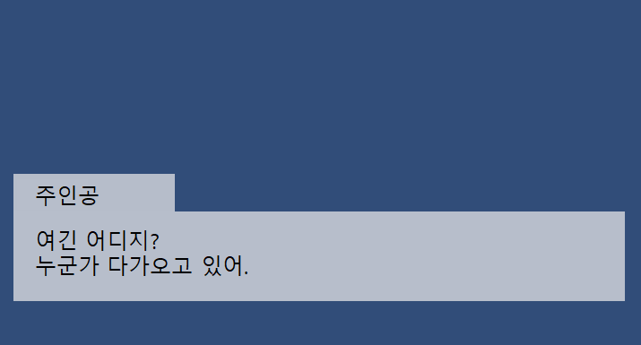
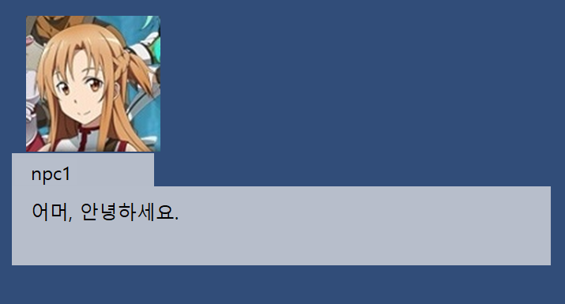
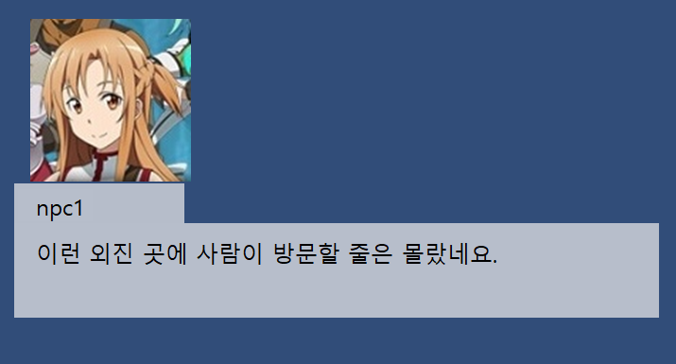

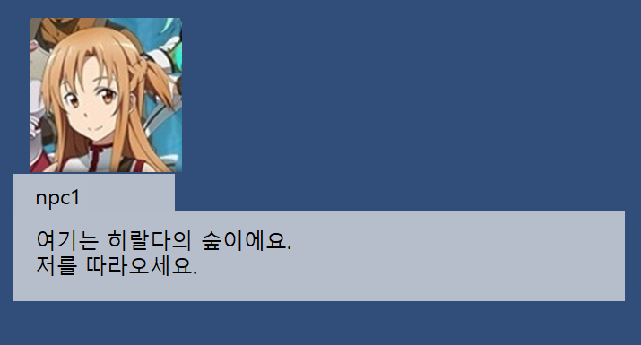
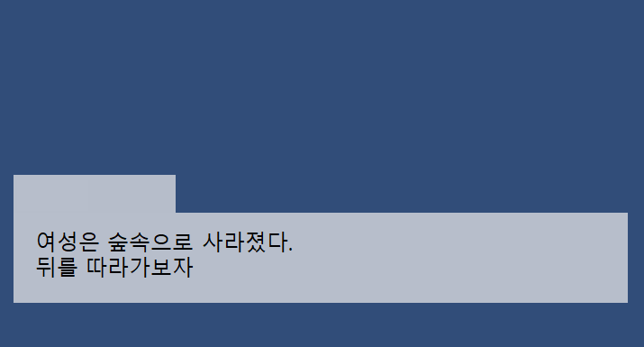
1. 스토리의 로드
MainStory000_start의 연출 예시 (슬라이드쇼로 틀어서 클릭!)

Slide 7
2. Command 명령어
Command 명령은 이미지 연출에 사용한다.
ㄴ어떤 포트레이트가 어느 위치에서 어느 시점에 나오고 들어갈 것인지 제어하는 구문
데이터의 첫 값이 Command 인 경우, 그 다음의 값을 함수로서 호출하는 구조? ex) NpcBackgroundImage1(npc1);
위 구조를 이용해 차후에 인 게임 패러미터 값들을 조정할 때도 사용하려 함.
{
“StoryID“: “MainStory000_start”
{
“title”: “스토리의 로드",
“data”: [
{“NpcNameText” : player, “text” : “여긴 어디지?\n누군가 다가오고 있어.”},
{“Command”, “NpcBackgroundImage1” : npc1},
{“NpcNameText” : npc1, “text” : “어머, 안녕하세요.”}
{“NpcNameText” : npc1, “text” : “이런 외진 곳에 사람이 방문할 줄은 몰랐네요.”},
{“NpcNameText” : player, “text” : “여기는 어디야?”},
{“NpcNameText” : npc1, “text” : “여기는 히랄다의 숲이에요.\n저를 따라오세요.”},
{“Command”, “NpcBackgroundImage1” : null},
{“NpcNameText” : blank, “text” : “여성은 숲속으로 사라졌다.\n뒤를 따라가보자.”},
]
}
}

Slide 8
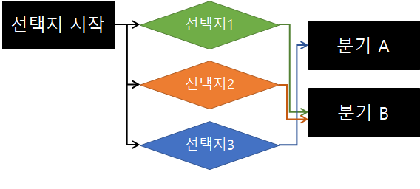
3. 선택지와 분기
스토리 진행 중에는 선택지가 등장하며, 선택지에 따라 분기가 나뉜다.
위와 같은 ‘선택지 시작’, ‘선택지들’, ‘분기’의 구조를 구현하기 위 selection /choice /route /move 값을 사용함

Slide 9
3. 선택지와 분기
selection /choice /route /move 의 데이터 예시
{
“StoryID“: “MainStory002_selection”
{
“title”: “스토리 제목2",
“data”: [
{“NpcNameText” : player, “text” : “저 멀리서 누군가 다가온다.”},
{“NpcNameText” : player, “text” : “다가온 것은 <npc2>였다.\n그녀가 대뜸 물었다.”},
{“Command”, ”route”: “RouteMainStory002_1”},
{“Command”, “NpcBackgroundImage3” : npc2},
{“NpcNameText” : npc2, “selection” : “3+4는 몇일까요?”},
{“choice1”: “6이다.”,
[
{“npc” : npc2, “text” : “틀렸습니다.\n다시 한 번 물어볼게요.”},
{”move”: “RouteMainStory002_1”}
]
},
{“choice2”: “7이다.”,
[
{“npc” : npc2, “text” : “맞아요.”},
{“npc” : npc2, “text” : “계산을 참 잘 하시네요.”},
{”move”: “RouteMainStory002_2”}
]
},
{“Command”, ”route”: “RouteMainStory002_2”},
{“NpcNameText” : null, “text” : “그 말을 끝으로 <npc2>는 돌아가버렸다.”},
{“Command”, “NpcBackgroundImage3” : null},
]
}
}

Slide 10
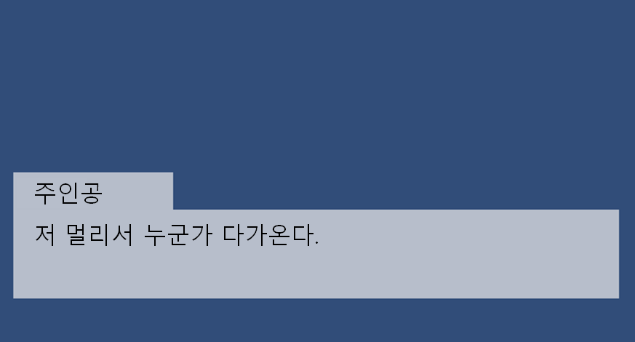
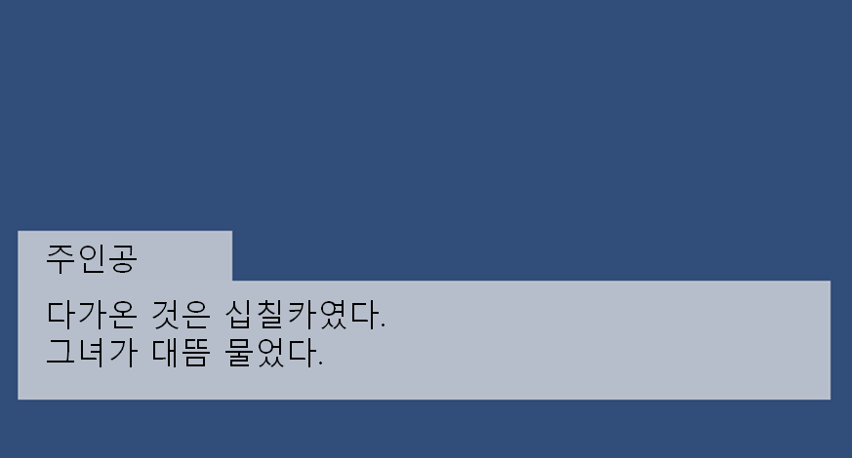
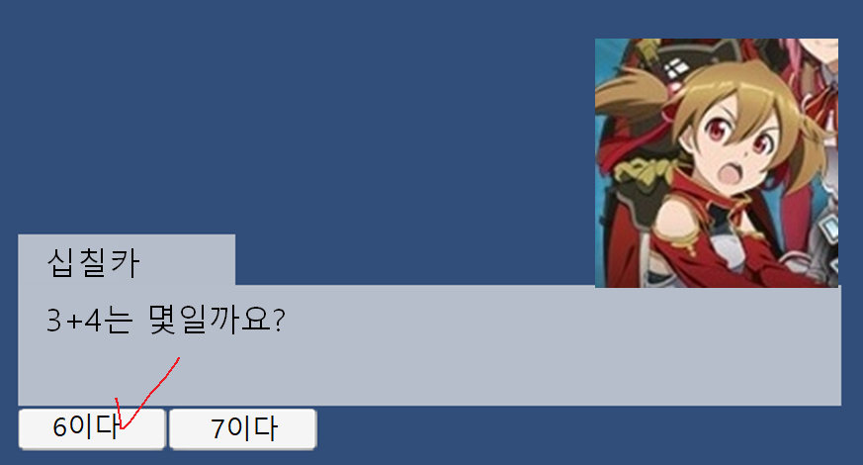
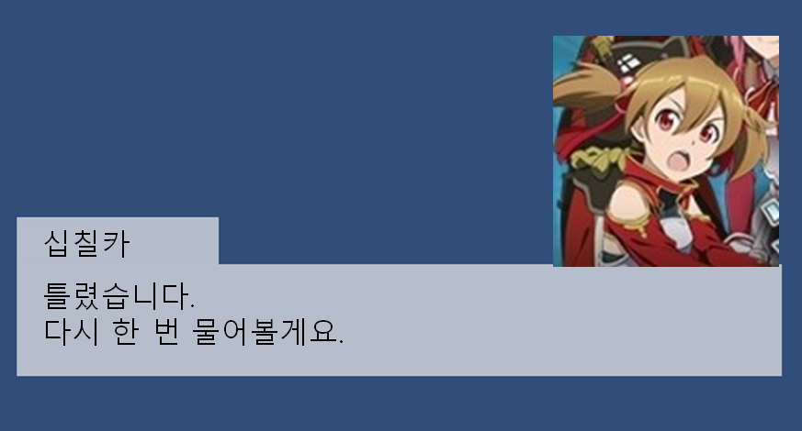
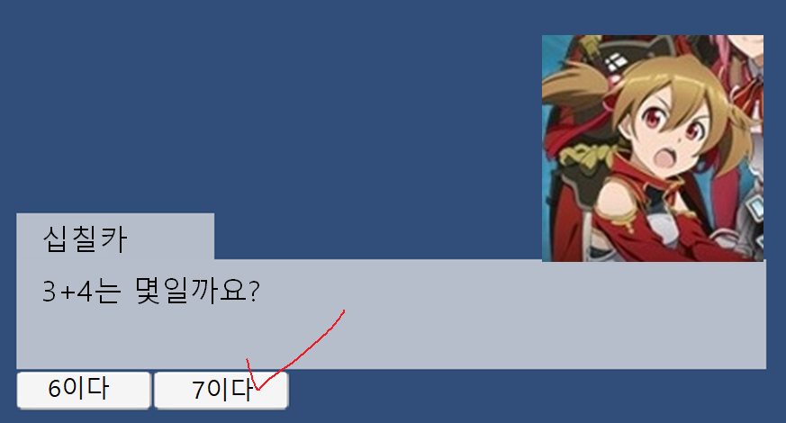
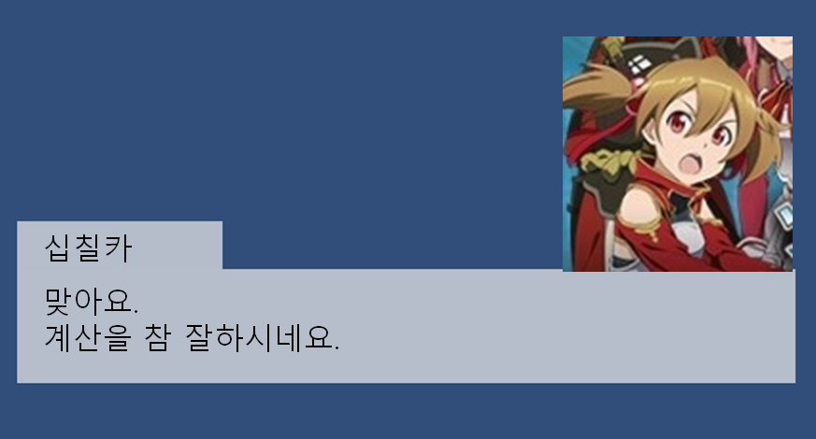
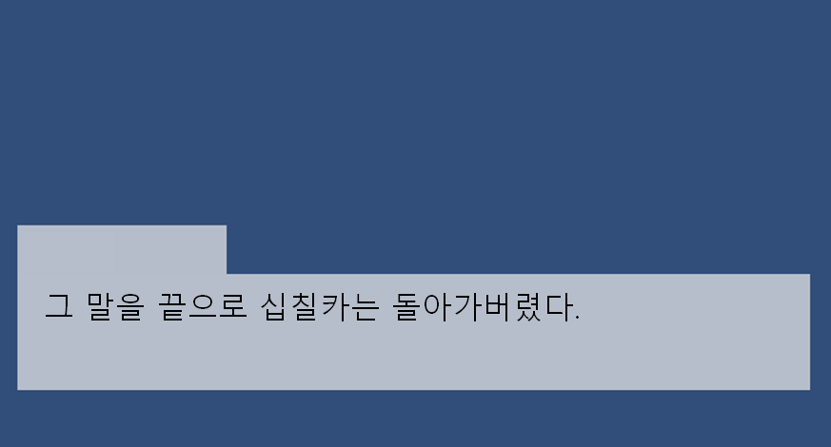
3. 선택지와 분기
MainStory002_selection의 예시 (슬라이드쇼로 틀어서 클릭!)

Slide 11
스크립트 데이터 구조 결정 필요
모든 예시 데이터는 json 방식으로 되어 있음.
하지만 필요에 따라서 xml 방식 또는 csv 방식을 채택해야 할 수도 있음.

